Slide 1
大中票券債券市場展望雙週報
2026/04/23

Slide 2
市場回顧
最近二週，受到中東情勢不明影響，美債走勢狹幅震盪，最新美國3月份PPI報告，月增率為0.5%，低於經濟學家預估值1.1%，核心PPI月增率僅0.1%，低於市場預期的0.5%，年增率為3.8%，整體PPI低於預期顯見能源價格波動暫時未有重大影響。上週五美債10y收在4.248%。台債市場上週標售2年期乙類公債得標利率1.325%，落於預期上緣，得標後利率小幅下滑成交。21日10年期增額券A15103R得標利率1.505%，落於市場預測區間下緣，開標後市場空單回補力道帶動盤面利率進一步下行，終場收在1.495%。

Slide 3
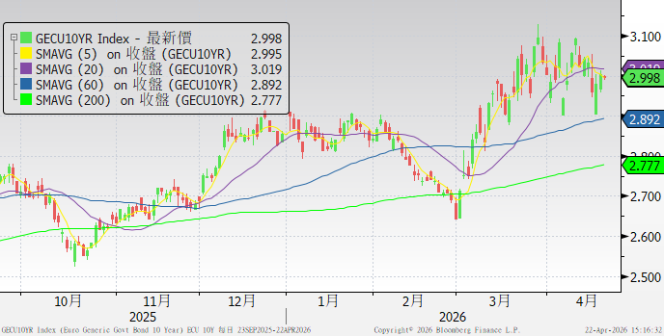
歐債十年期利率走勢圖

Slide 4
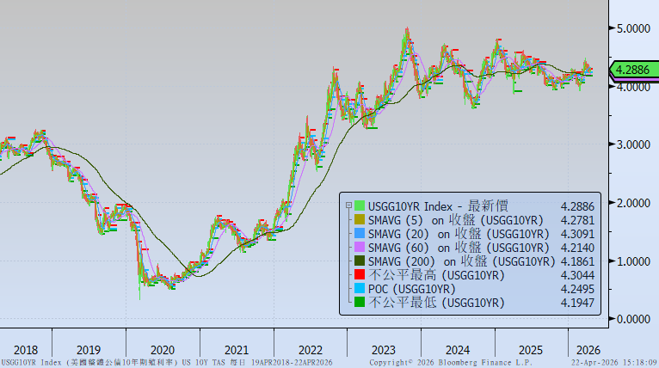
美債十年期利率走勢圖

Slide 5
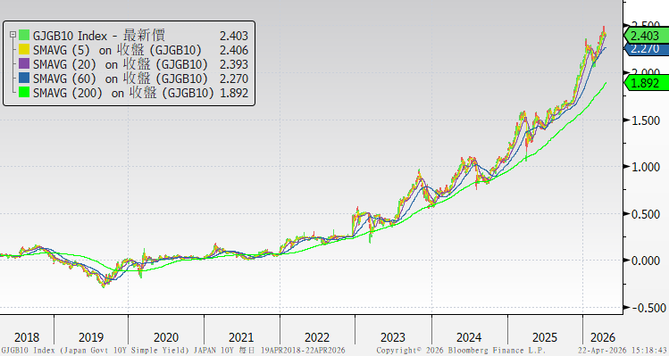
日債十年期利率走勢圖

Slide 6
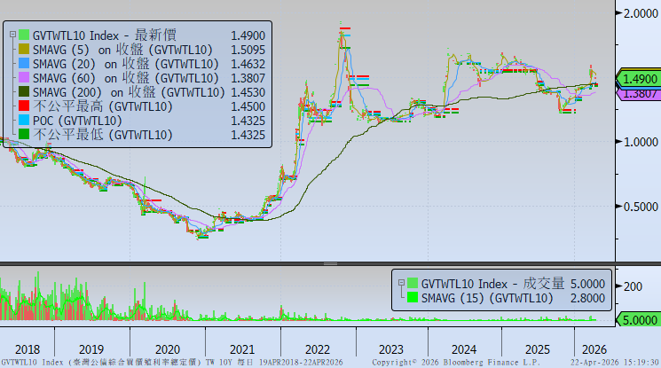
台債十年期利率走勢圖

Slide 7
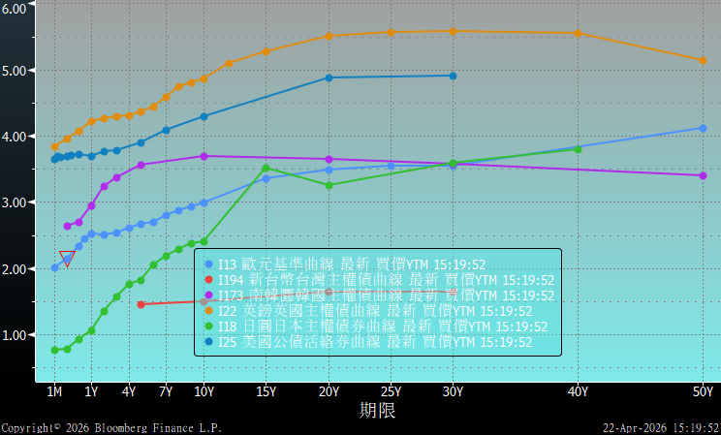
主要國家殖利率曲線

Slide 8
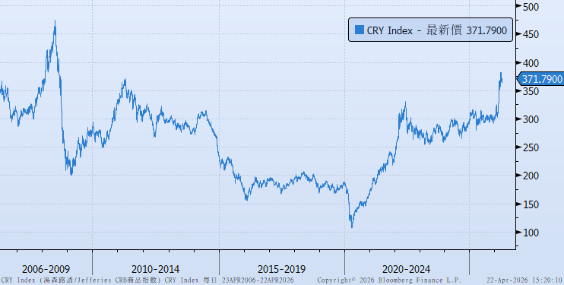
原物料指數

Slide 9
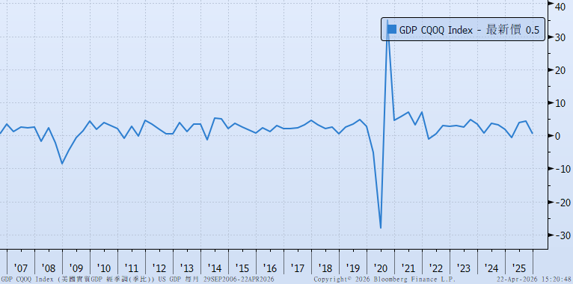
美國GDP成長率

Slide 10
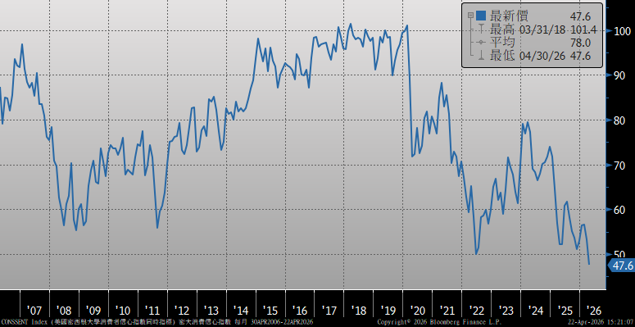
密大消費信心

Slide 11
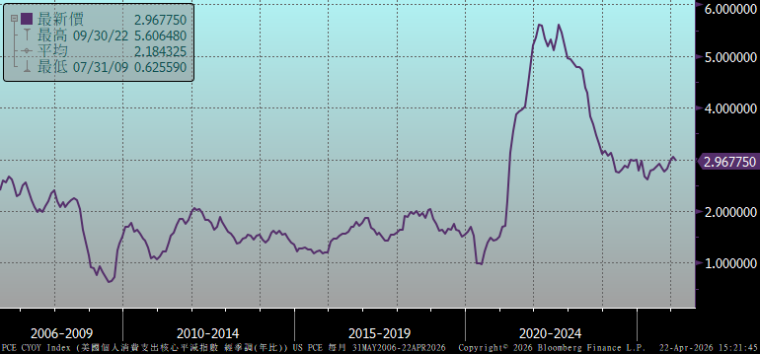
美國個人消費支出核心平減指數 經季調(年比)

Slide 12
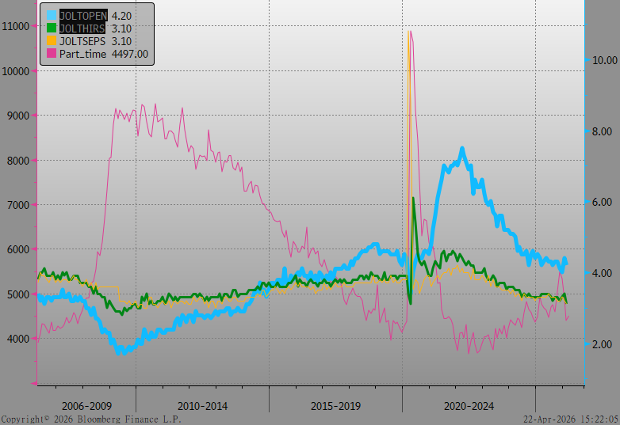
美國就業情況

Slide 13
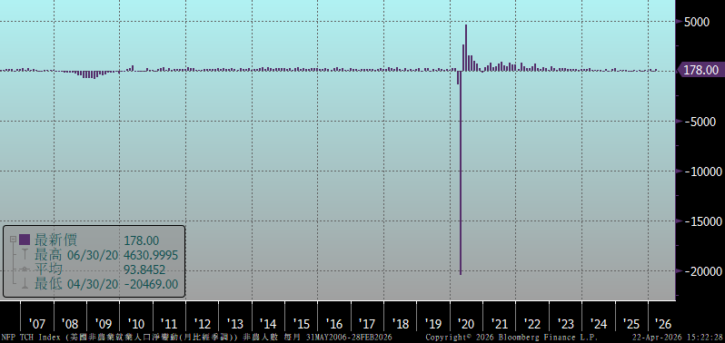
美國非農就業人數

Slide 14
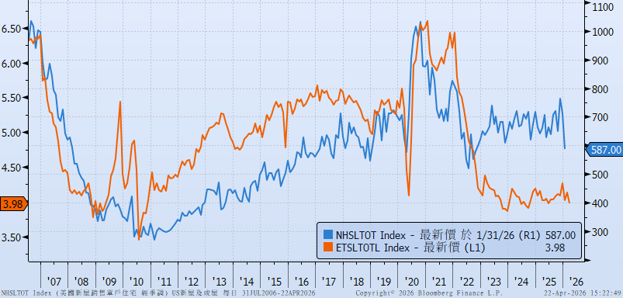
美國新屋及成屋銷售

Slide 15
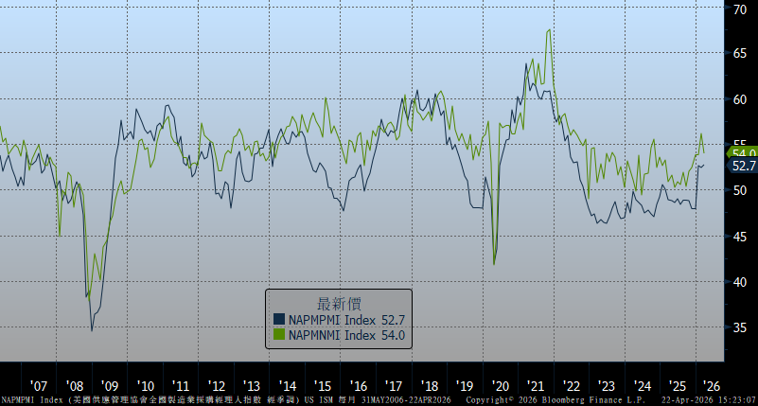
ISM指數

Slide 16
經濟數據預報

Slide 17
市場展望
從利率走勢看，美債10y利率利率自高檔下修，月線與季線呈現高檔整理走勢。
經濟數據方面，即將公布台灣3月外銷訂單。美國公布零售銷售、S&P製造業PMI、初領失業金人數及續領失業金人數，週五密大消費者信心指數。中東戰爭局勢詭譎，市場短期仍受地緣政治影響，但後續焦點仍將回到基本面，持續關注經濟數據及聯準會新任主席提名人聽證會發言，美債利率預估偏高整理。台債市場，10年券標售後，市場回歸冷靜，料仍維持盤整格局。

